Slide 1
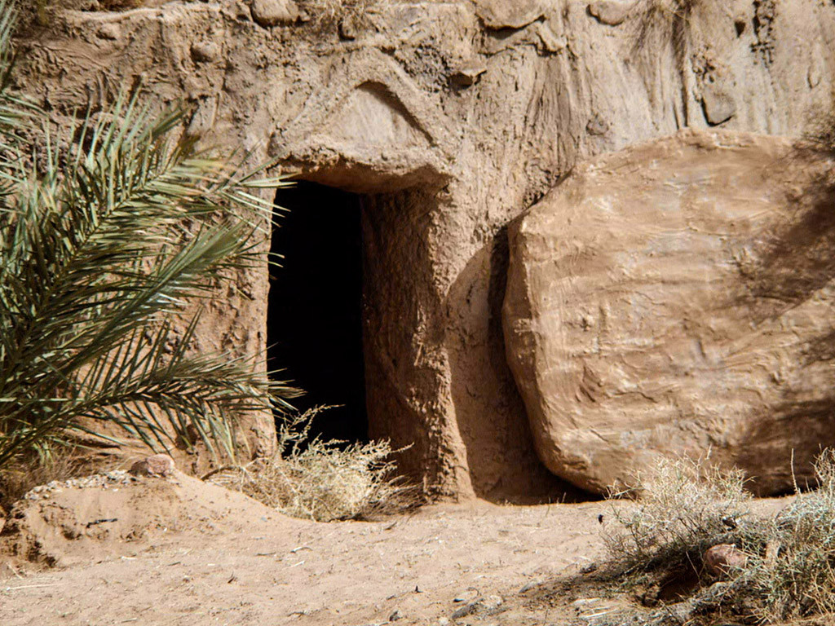
WEDER-OPSTANDING

Slide 2
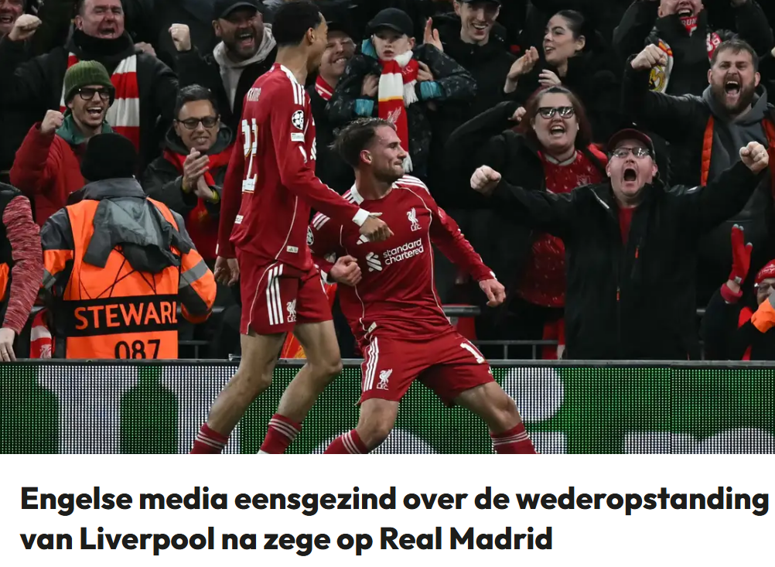
WEDER-OPSTANDING

Slide 3
WEDER-OPSTANDING

Slide 4
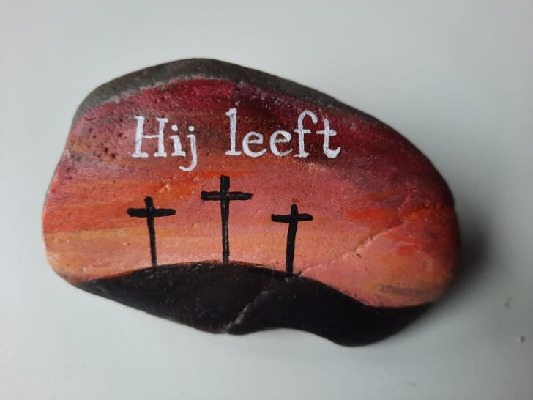
De opstanding van Chris­tus brengt grote veranderingen
in het leven van Gods kinderen!
Er is nu gerechtigheid i.p.v. schuld!

Slide 5
₆ Immers, we weten dat ons oude bestaan met Hem gekruisigd is omdat er een einde moest komen aan ons zondige leven: we mochten niet langer slaven van de zonde zijn. ₇ Wie gestorven is, is rechtens vrij van de zonde.
Romeinen 6 : 6 + 7

Slide 6
₉ omdat we weten dat Christus, nu Hij is opgewekt uit de dood, niet meer sterft: de dood heeft geen macht meer over Hem. ₁₀ Door zijn sterven is Hij voor eens en altijd dood voor de zonde; en nu Hij leeft, leeft Hij voor God. ₁₁ Zo moet ook u uzelf zien: dood voor de zonde, maar in Christus Jezus levend voor God.
Romeinen 6 : 9 - 11

Slide 7
₂₄ Ook wij zullen als rechtvaardigen worden aangenomen omdat we ons vertrouwen stellen in Hem die Jezus, onze Heer, uit de dood heeft opgewekt: ₂₅ Hij die werd prijsgegeven om onze zonden en werd opgewekt omwille van onze rechtvaardiging.
Romeinen 4 : 24 - 25

Slide 8
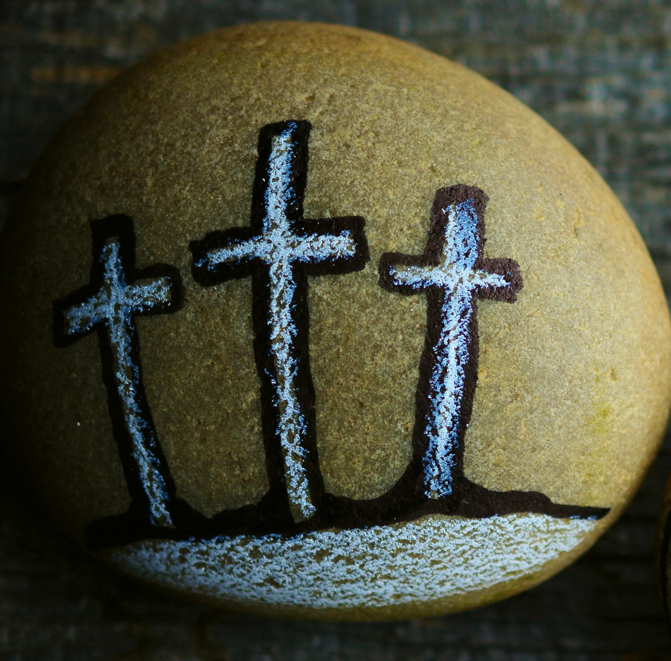
Het kruis:
mijn zonden
mijn schulden

Slide 9

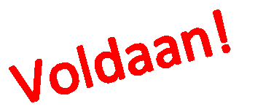

Slide 10
De opstanding van Chris­tus brengt grote veranderingen
in het leven van Gods kinderen!
Er is nu gerechtigheid i.p.v. schuld!

Slide 11
Geprezen zij de God en Vader van onze Heer Jezus Christus: in zijn grote barmhartigheid heeft Hij ons door de opstanding van Jezus Christus uit de dood opnieuw geboren doen worden en ons zo levende hoop gegeven.
1 Petrus 1 : 3

